Slide 1
員工協助方案EAP
---之心情溫度計APP
人事室 黃文貞

Slide 2
什麼是心情溫度計APP呢?
「心情溫度計」為簡式健康量表(Brief Symptom Rating Scale，簡稱BSRS-5)的俗稱，這套App由台大醫院教授李明濱設計，希望民眾一同關懷自己與周邊親友，成為珍愛生命的守門人，滑滑手機就能看見清楚內容，分成心情溫度計、檢測紀錄、健康秘笈、心衛資源及檢測設定，5大指標操作間單；另外，還提供全國心理衛生資源及自殺防治系列電子書，方便民眾查詢，如：自殺防治指引手冊、青少年心理衛生與自殺防治等。
摘錄自: 解憂神器「心情溫度計」App免費載！5大指標拉回正向人生 | ETtoday生活 | ETtoday新聞雲 https://www.ettoday.net/news/20181205/1318903.htm#ixzz6Lcvk9Bfs

Slide 3
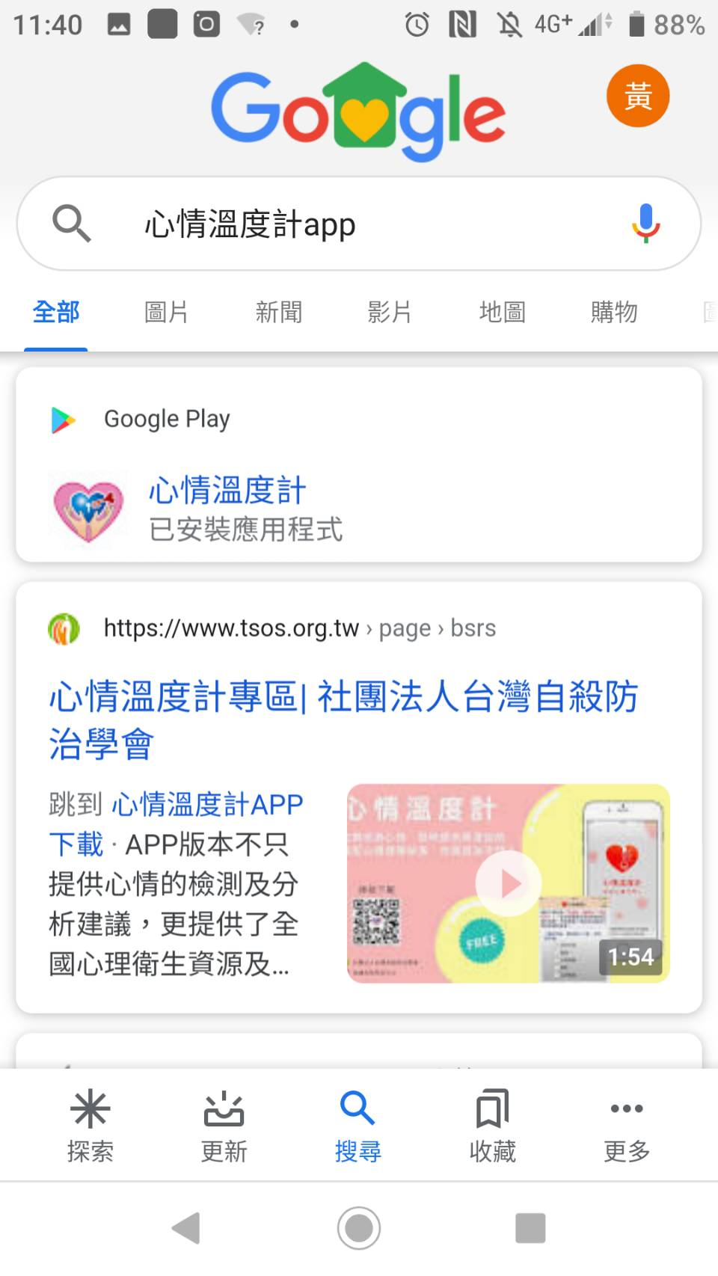
如何下載呢?
一、掃描本室製作之QR CODE小卡，即可免費下載安裝。
二、直接搜尋”心情溫度計APP”，即可免費下載安裝。

Slide 4
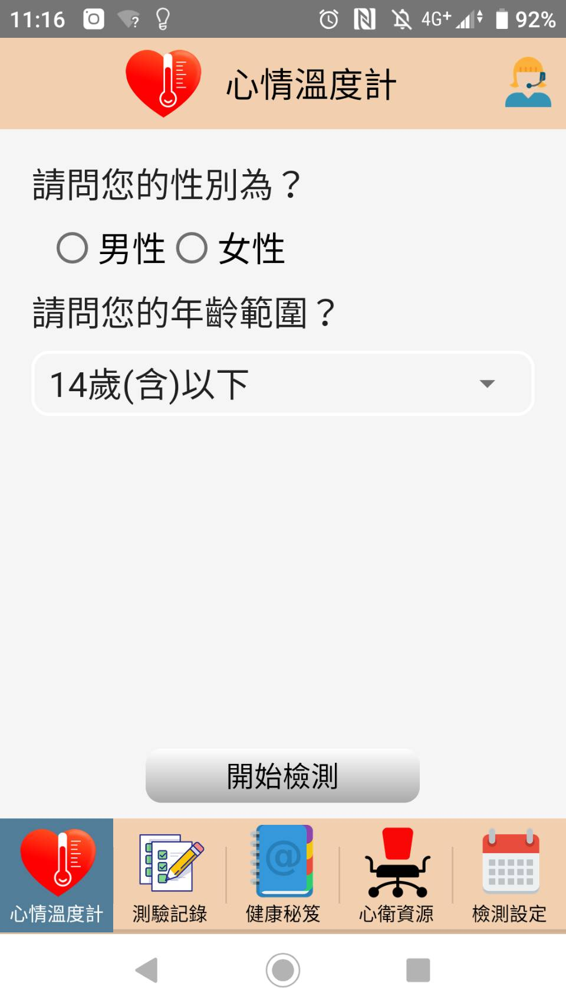
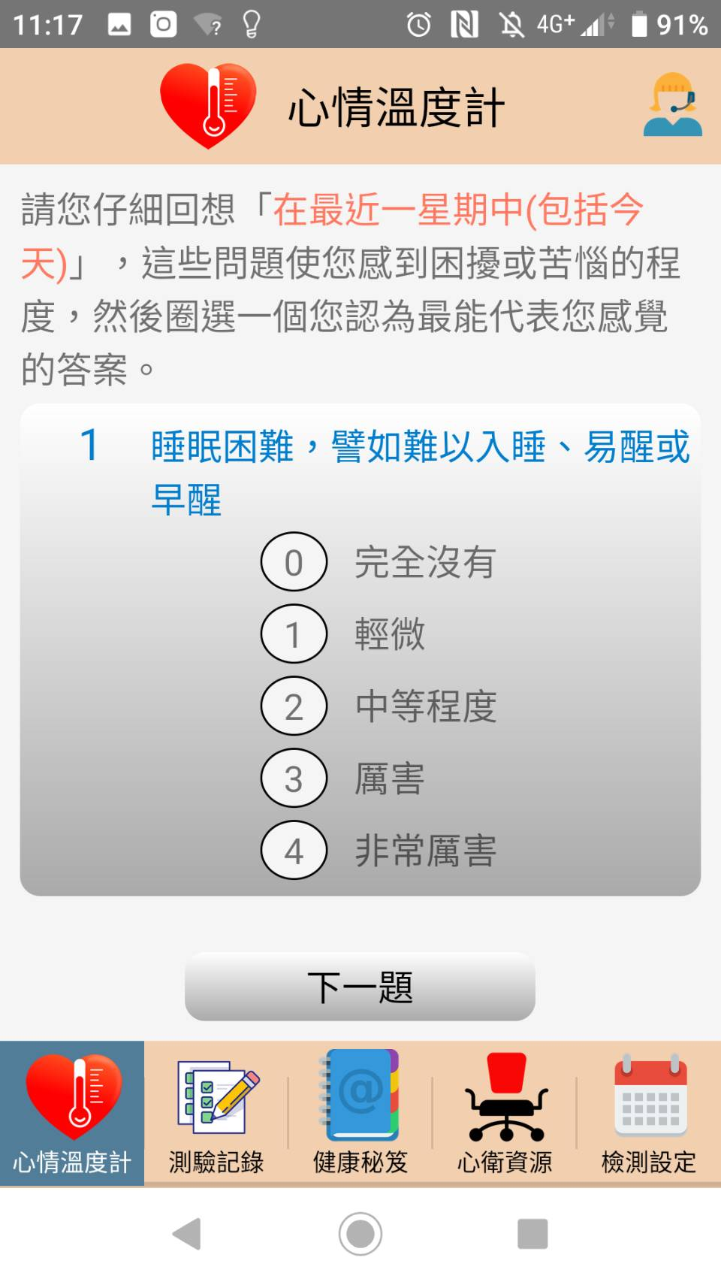
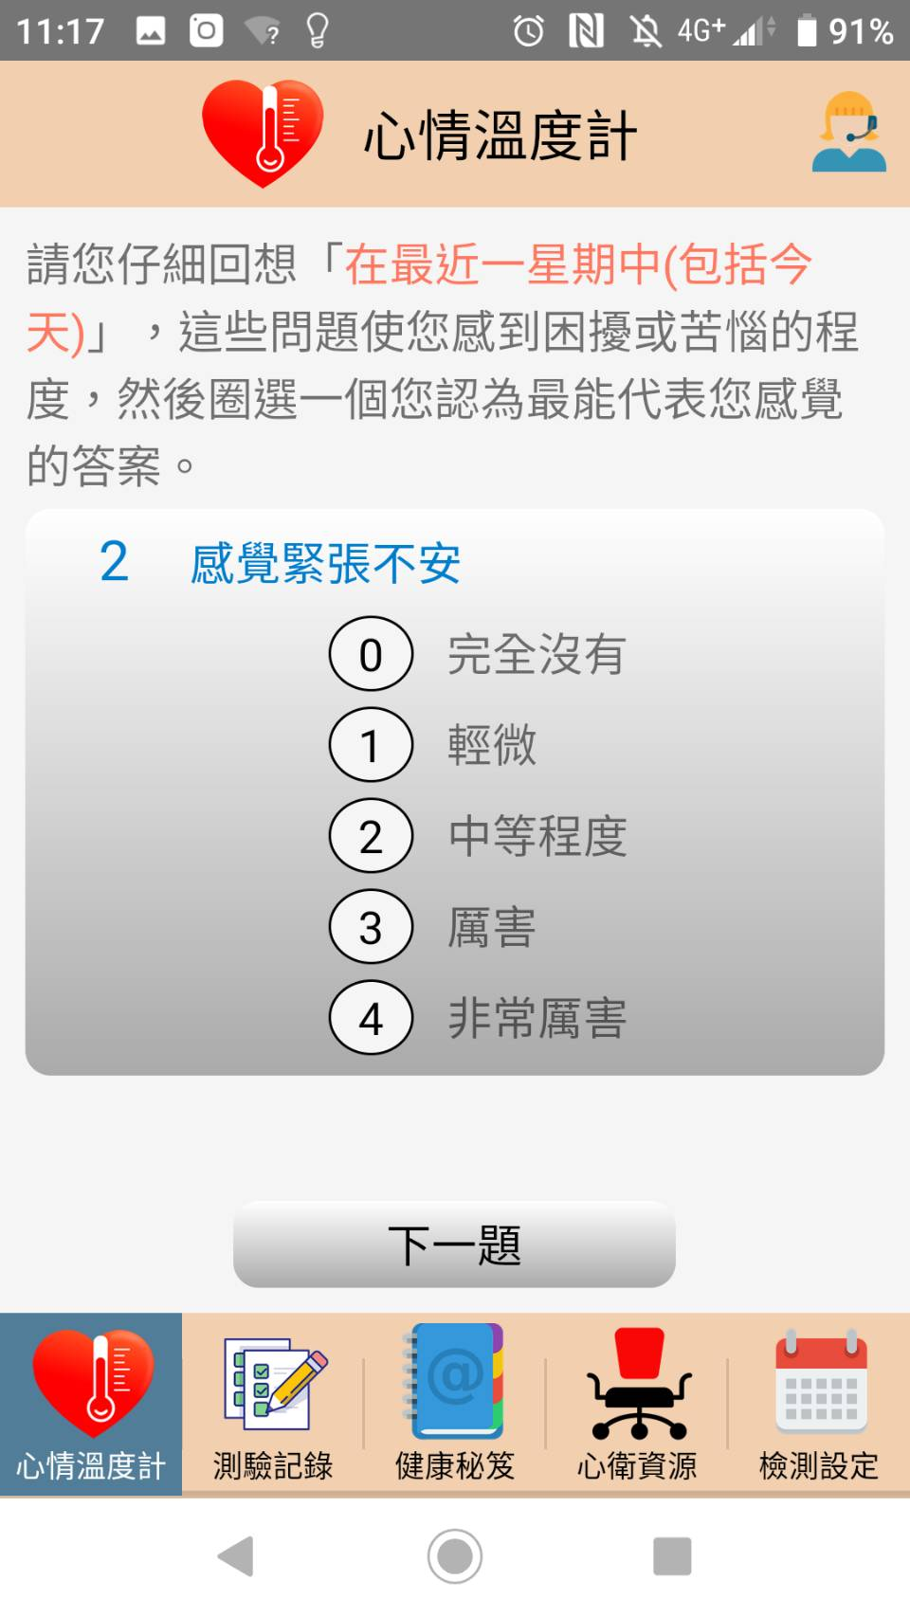

檢測內容為何呢?是否容易填答?
※針對個人狀況填答，簡淺易答，ex...
(一) (二) (三) (四)

Slide 5
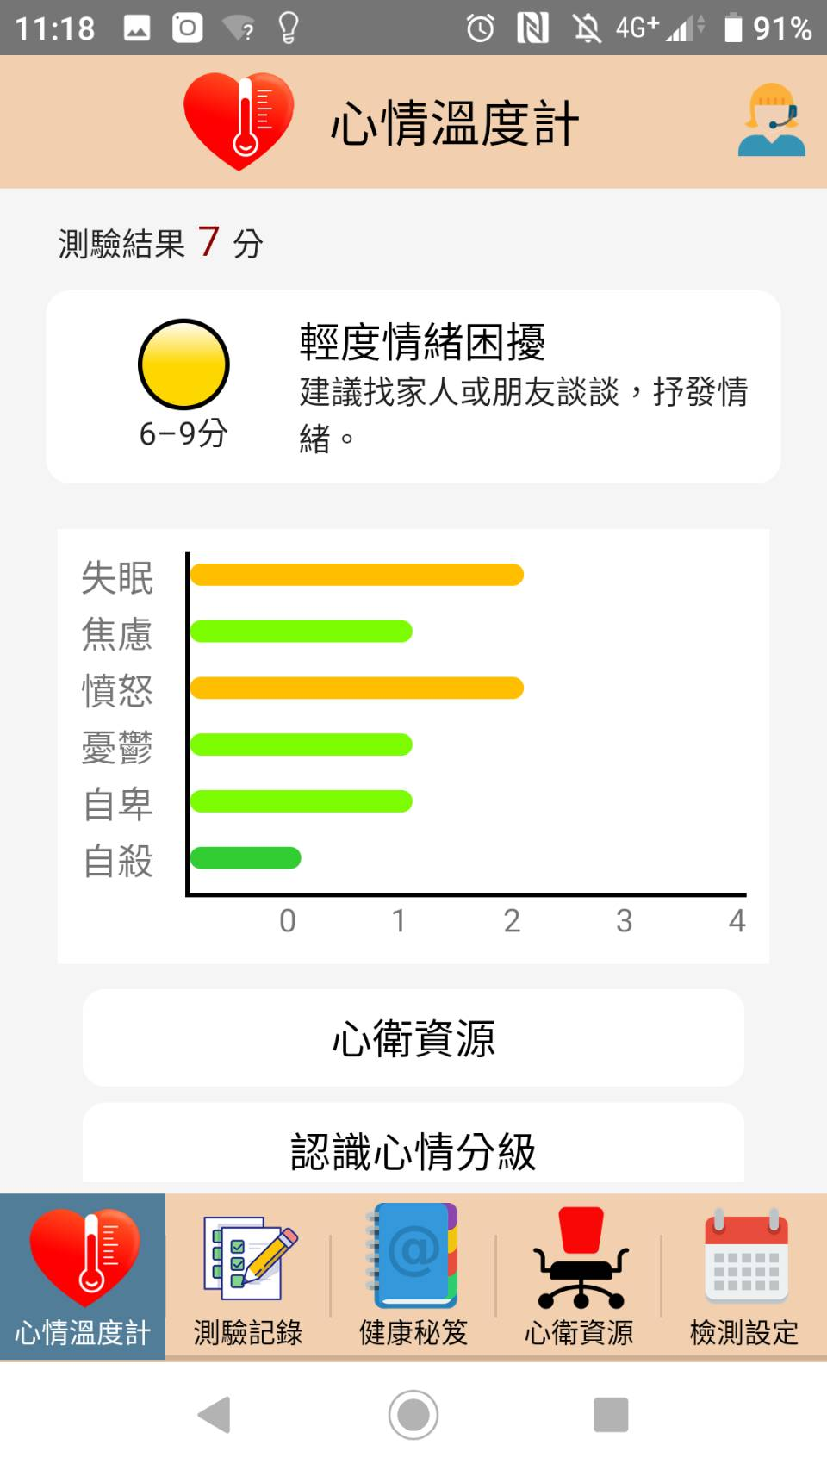
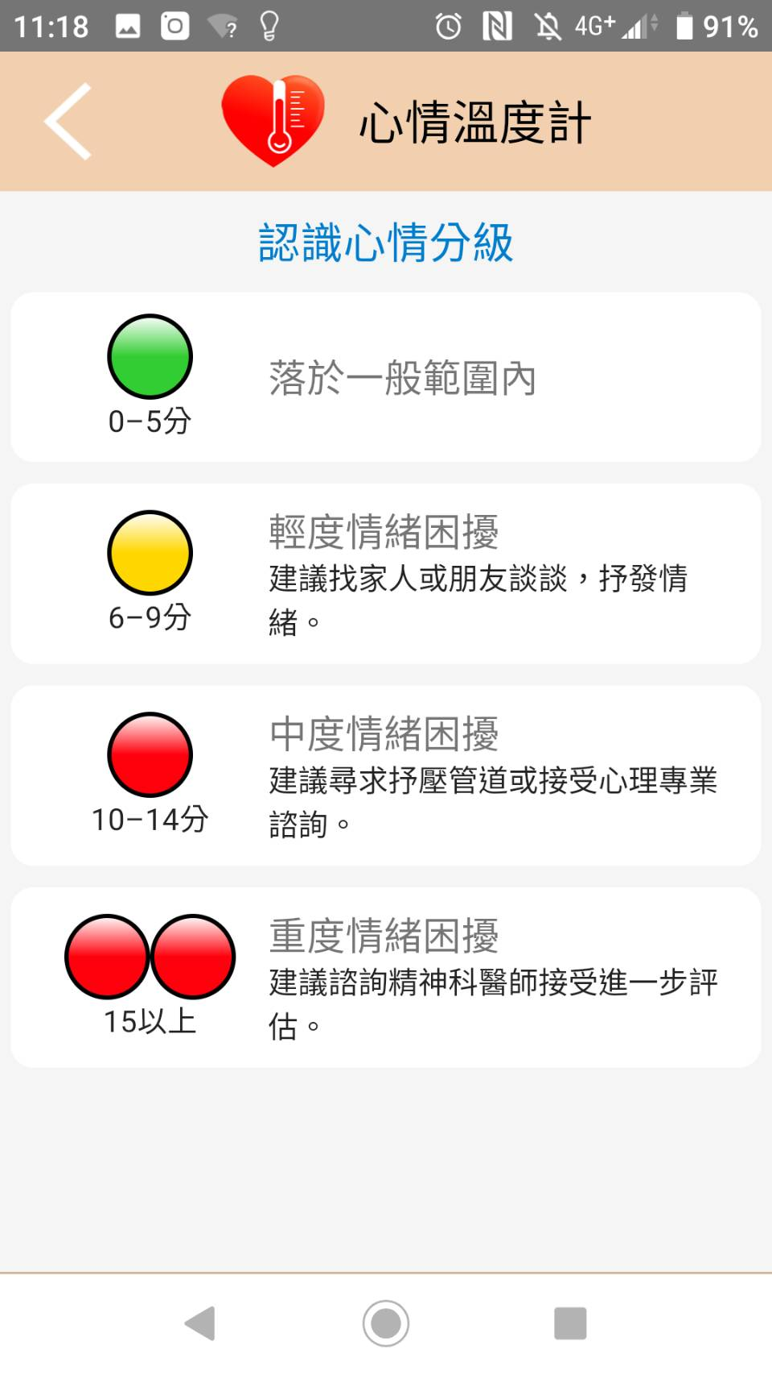
檢測結果用處為何呢?
測驗結果區分為四級，並有建議之處置措施。

Slide 6
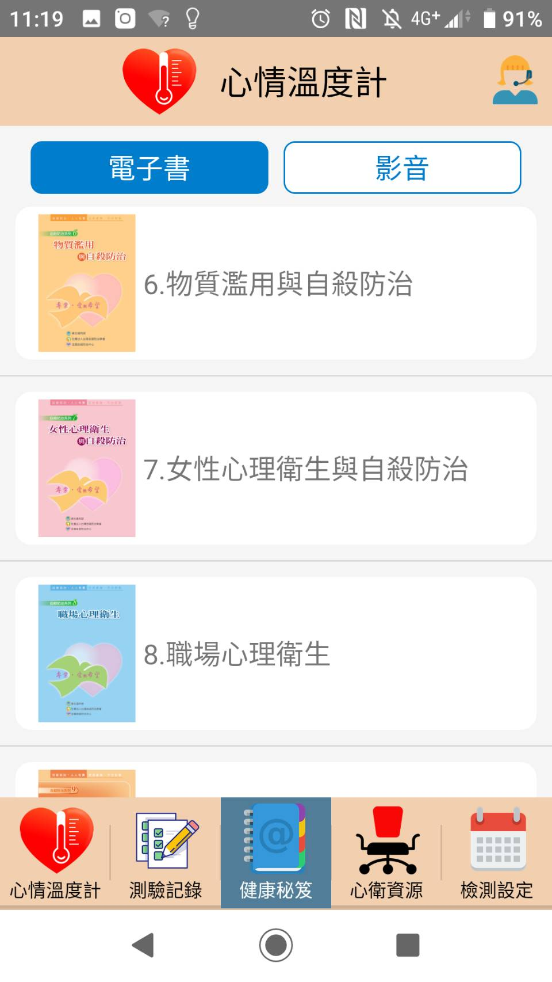
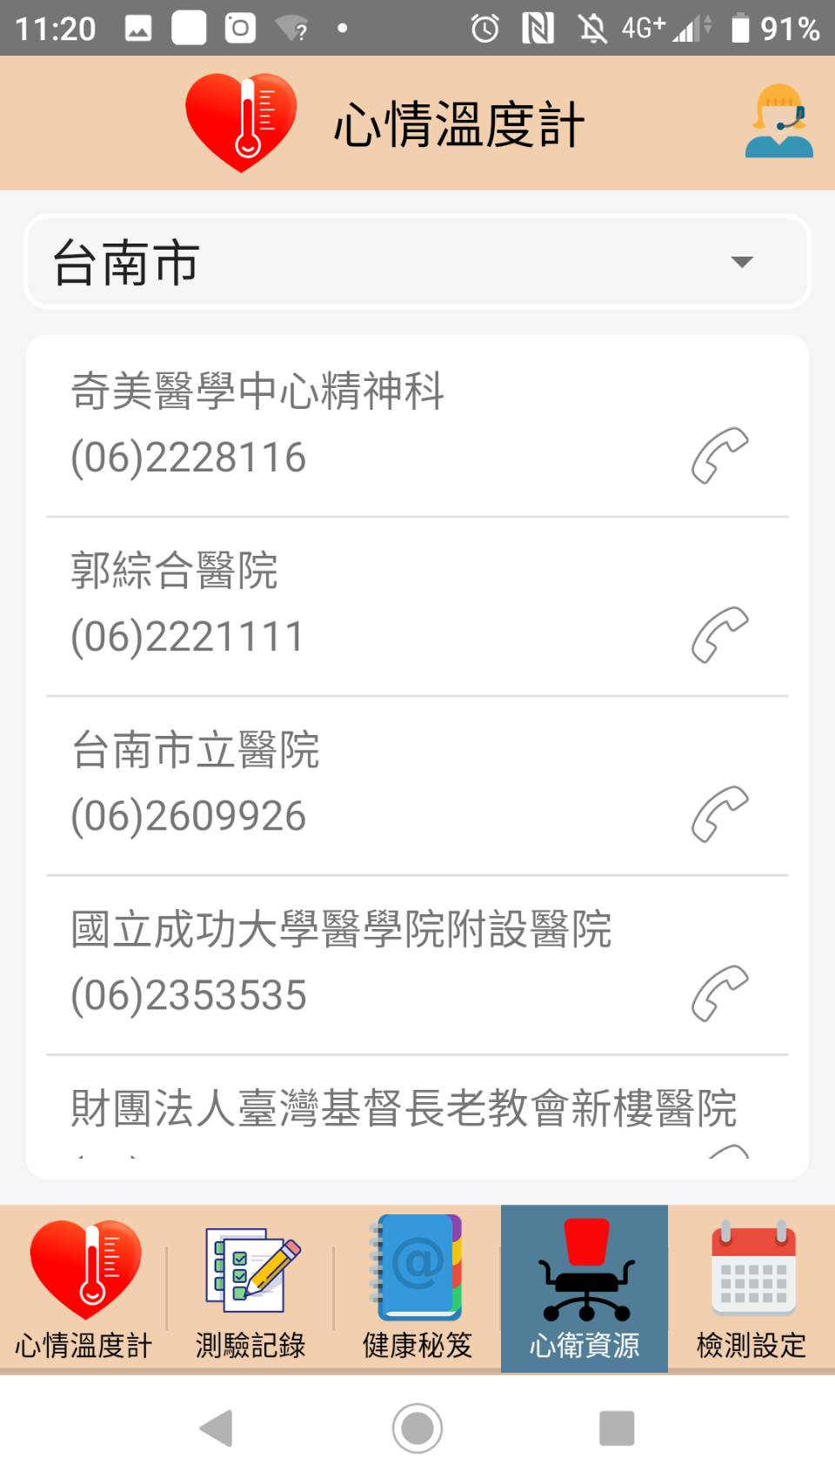
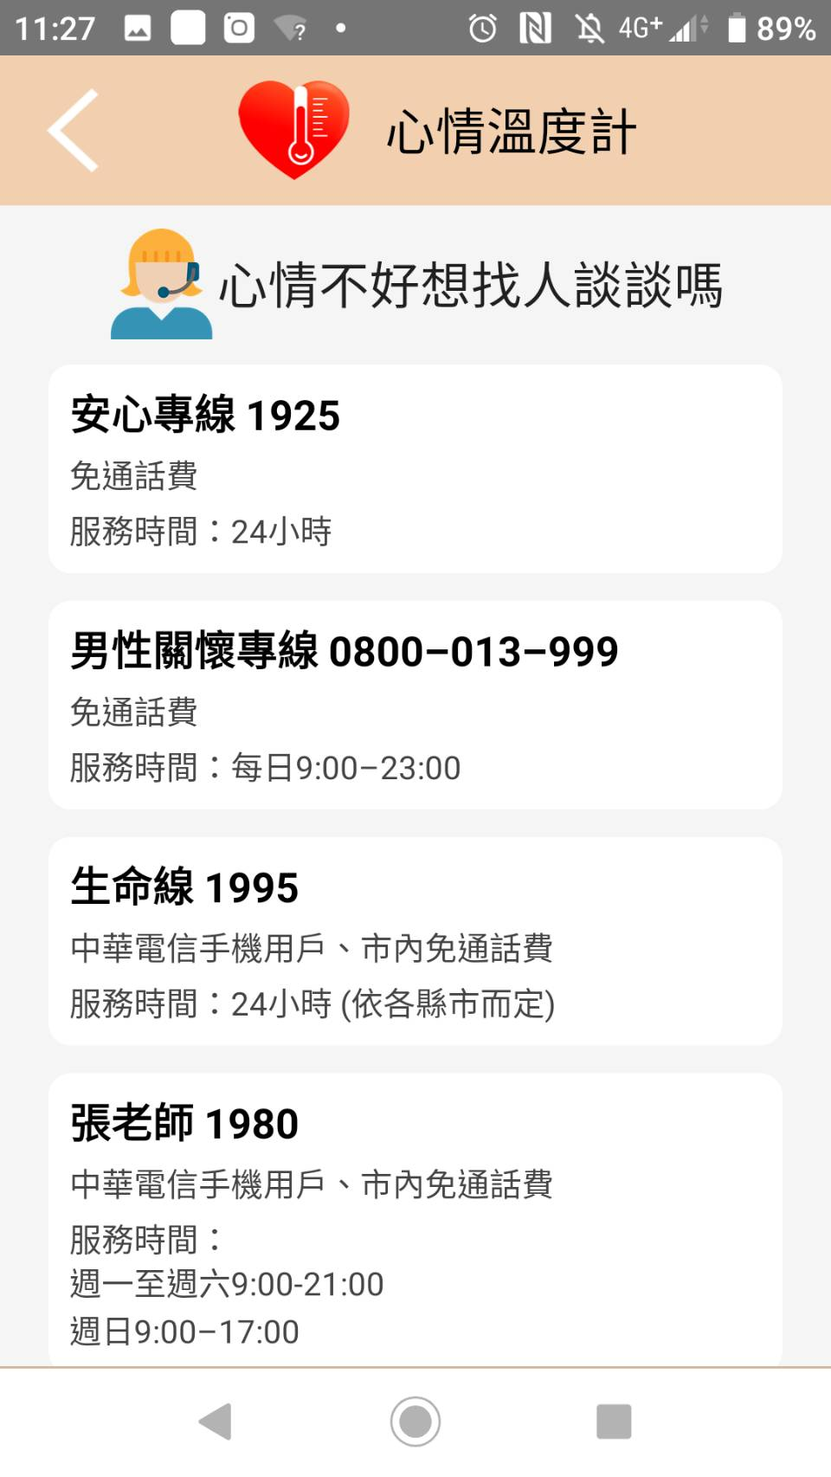
其他
健康秘笈、心衛資源….

Slide 7
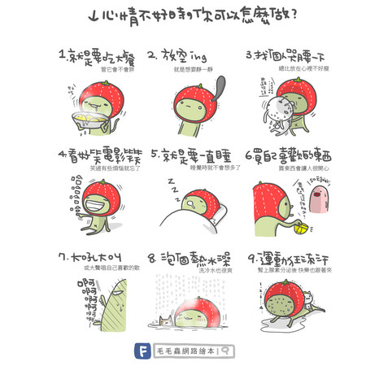
還有呢~~~

Slide 8


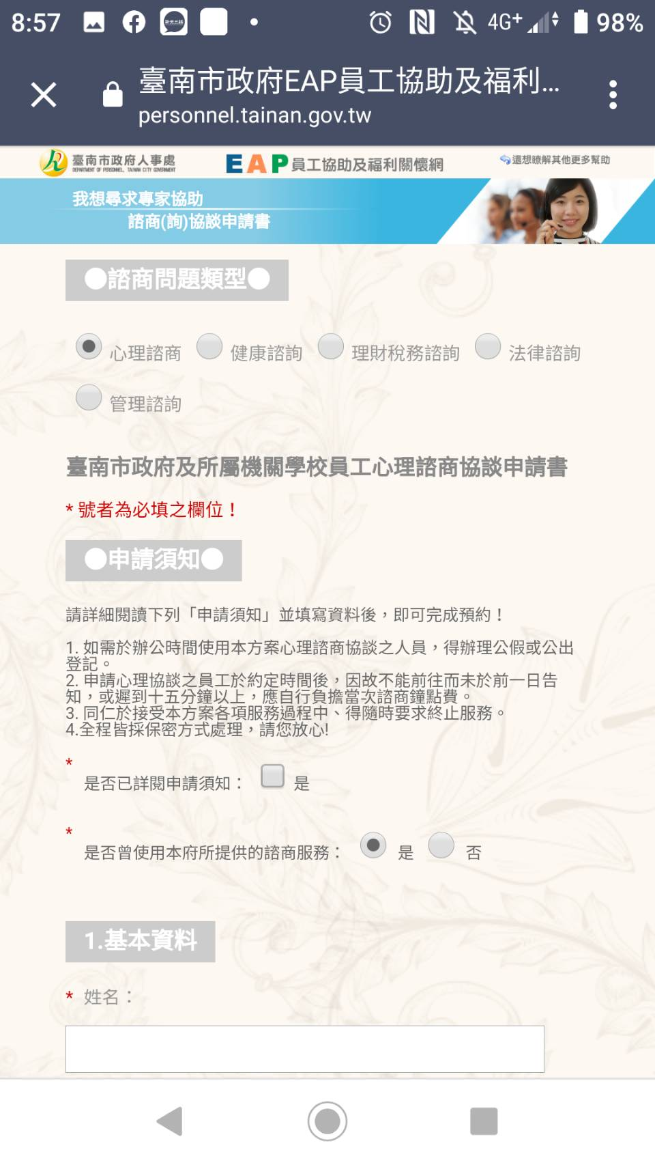
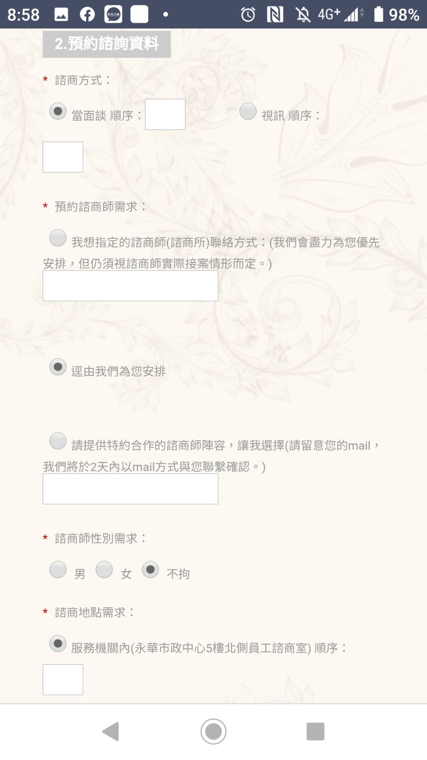
補充說明—4小時免費諮商

